Slide 1
Cache基本原理

Slide 2
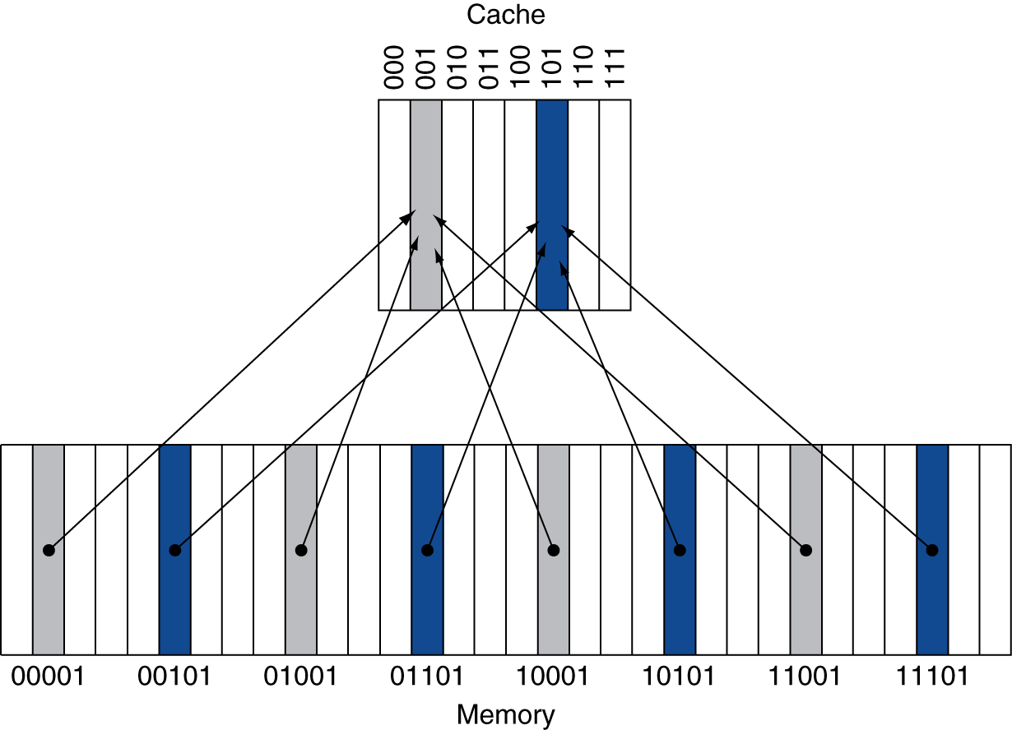
直接映射
主存和Cache都分块
每个主存地址仅对应cache中一个位置
为了计算方便，cache中的块数取2的幂

Slide 3
每个cache块中只包含一个字
Cache和主存都采用字地址
主存容量：2⁵个字，所以，主存地址5位。
00000
10000
11111
Cache容量：2³个字，所以，cache地址3位
000
111
一个Cache块中只有一个字，所以形成上述划块。

Slide 4
直接映射
主存地址与cache地址的关系：
j=i mod 2^{c} j是Cache的字块号
i是主存的字块号
c为Cache二进制字块号的位数(该例c=3)。
主存标记 | Cache块号
Cache块号
索引

Slide 5
直接映射
主存地址与cache地址的关系：
主存的第1块、第9块…第25块等，映象到Cache的第1块(mod 8=1)；
究竟存入的是第几块，用专门的位置写入主存标记，如第1块写0，第9块写1…（主存）标记的位数2⁵块/2³块=2²（即高两位）

Slide 6
直接映射
主存地址与cache地址的关系：
主存标记 | Cache块号
在访存时，比较主存地址中高2位的标记段与对应Cache块的2位（主存）标记，两者相同 则命中。
例：Cache第1块中复制的是主存中第9块的内容，则其标记段为1，则命中。
此外，cache中还需设置有效位来表示其中的数据是否为有效数据（也可能是无意义数据 P284）
具体过程见下页
Cache块号

Slide 7
Byte offset
31 30 . . . 13 12 11 . . . 2 1 0
Hit
Tag
20
10
Data
Cache块号（寻址）
Index
有效位
Index
Valid
Tag
Data
0
1
2
.
.
.
1021
1022
1023
主存标记
20
32

Slide 8
Cache分8块, 1字/块, 直接映射
初始状态，接下去连续9次访问，P285
Index | V | Tag | Data
000 | N
001 | N
010 | N
011 | N
100 | N
101 | N
110 | N
111 | N
Cache大小：( 1 + 2 + 字长 )*8

Slide 9
Word addr | Binary addr | Hit/miss | Cache block
22 | 10 110 | Miss | 110
Index | V | Tag | Data
000 | N
001 | N
010 | N
011 | N
100 | N
101 | N
110 | Y | 10 | Mem[10110]
111 | N

Slide 10
Word addr | Binary addr | Hit/miss | Cache block
26 | 11 010 | Miss | 010
Index | V | Tag | Data
000 | N
001 | N
010 | Y | 11 | Mem[11010]
011 | N
100 | N
101 | N
110 | Y | 10 | Mem[10110]
111 | N

Slide 11
Word addr | Binary addr | Hit/miss | Cache block
22 | 10 110 | Hit | 110
26 | 11 010 | Hit | 010
Index | V | Tag | Data
000 | N
001 | N
010 | Y | 11 | Mem[11010]
011 | N
100 | N
101 | N
110 | Y | 10 | Mem[10110]
111 | N

Slide 12
Word addr | Binary addr | Hit/miss | Cache block
16 | 10 000 | Miss | 000
3 | 00 011 | Miss | 011
16 | 10 000 | Hit | 000
Index | V | Tag | Data
000 | Y | 10 | Mem[10000]
001 | N
010 | Y | 11 | Mem[11010]
011 | Y | 00 | Mem[00011]
100 | N
101 | N
110 | Y | 10 | Mem[10110]
111 | N

Slide 13
Word addr | Binary addr | Hit/miss | Cache block
18 | 10 010 | Miss | 010
Index | V | Tag | Data
000 | Y | 10 | Mem[10000]
001 | N
010 | Y | 10 | Mem[10010]
011 | Y | 00 | Mem[00011]
100 | N
101 | N
110 | Y | 10 | Mem[10110]
111 | N

Slide 14
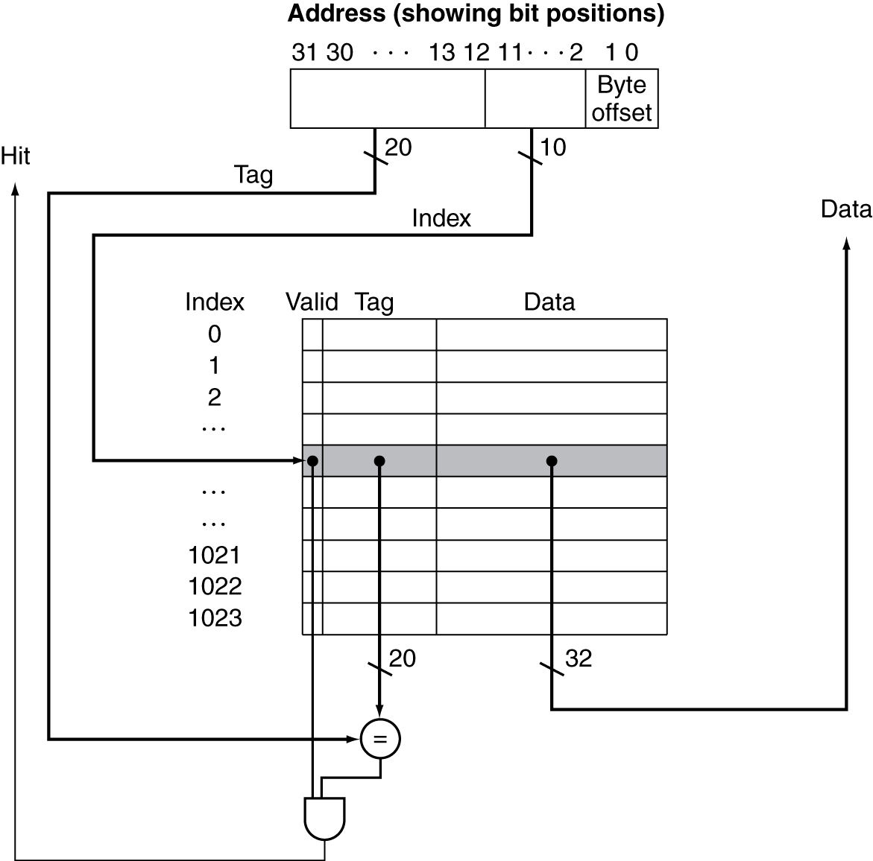
MIPS：32位字节地址，主存：2³² 个字节。
Cache：每块1个字，共1024个字 = 2¹⁰，块号10位，
4KB字节地址 = 2¹²，两位用于块内字节。
主存标记 = 32 – 10 – 2 = 20 位。
00…01
00…11
00…00
00…10
00…
.
.
.
地址最低两位用于区别字内

Slide 15
一个cache块中包含多个字
32位字节地址
直接映射
Cache大小为2^{n}块，n位用来索引（块号）
块大小2^{m}个字，2^{m+2}个字节（字长32位，2²字节），m位用于查找块中的字，两位是字节偏移（选择块中的字时被忽略）
标记域大小：32-(n+m+2)
Cache总位数：
2^{n} ×（块大小+标记域大小+有效位域大小）
所以，2^{n} × （2^{m} × 32 + （32-n-m-2）+1）
Cache命名不考虑标记域、有效位，只考虑数据的大小
标记 | n | m | 2

Slide 16
m
n
4 字/块, cache 大小 = 1K 字 = 2¹⁰
= 1024/4 = 1024/2² = 256块 = 2⁸
Byte offset
Hit
31 30 . . . 13 12 11 . . . 4 3 2 1 0
Data
Tag
20
8
Block offset
Index
Index
Valid
Tag
Data
0
1
2
.
.
.
253
254
255
20
32
竖着画图理解

Slide 17
例1：直接映射cache，可存16KB有效数据，块大小4个字，主存地址32位，字节地址，字长32位。求cache位数。
主存标记 | 块号 | 块内字号 | 字内字节地址
18位 | 10位 | 2位 | 2位
4字 = 2²
即一块4字
32b/8b = 4 = 2²
即一个字4字节
32- 10 -2-2=18位
16KB = 16/4 KW
4kw/4w = 1k块 = 2¹⁰
所以cache大小：
2¹⁰ × ( 4 × 32 + 18 +1 ) = 2¹⁰ × 147 =147kb

Slide 18
例2：cache大小64块，每块16字节，字节地址1200映射到cache那一块？
主存标记 | 块号 | 块内字号 | 字内字节地址
22位 | 6位 | 共4位
1200
= 0000 0000 0000 0000 0000 0100 1011 0000
11

Slide 19
cache块中包含多个字的优点
考虑如下主存访问（1块1个字，字地址）
0 1 2 3 4 3 4 15
标记 | 2位
初始状态：cache为空，
有效位都为非有效
0
1
2
3
4
3
4
15

Slide 20
考虑如下主存访问
0 1 2 3 4 3 4 15
初始状态：cache为空，
有效位都为非有效
0
miss
1
miss
2
miss
3
miss
00 Mem(0)
00 Mem(0)
00 Mem(0)
00 Mem(1)
00 Mem(0)
00 Mem(1)
00 Mem(2)
00 Mem(1)
00 Mem(2)
00 Mem(3)
4
miss
3
hit
4
hit
15
miss
01
4
00 Mem(0)
00 Mem(1)
00 Mem(2)
00 Mem(3)
01 Mem(4)
00 Mem(1)
00 Mem(2)
00 Mem(3)
01 Mem(4)
00 Mem(1)
00 Mem(2)
00 Mem(3)
01 Mem(4)
00 Mem(1)
00 Mem(2)
00 Mem(3)
11
15
8 访问请求, 6 失效
时间局部性

Slide 21
Cache的一个块包含多个字（1块2个字，字地址）
0 1 2 3 4 3 4 15
初始状态：cache为空，
有效位都为非有效
标记 | 1位 | 1位块内字
0
1
2
3
4
3
4
15

Slide 22
cache块包含多于1个字
0 1 2 3 4 3 4 15
初始状态：cache为空，
有效位都为非有效
0
miss
1
hit
2
miss
00 Mem(1) Mem(0)
00 Mem(1) Mem(0)
00 Mem(1) Mem(0)
00 Mem(3) Mem(2)
3
hit
4
miss
3
hit
01
5
4
00 Mem(1) Mem(0)
00 Mem(1) Mem(0)
01 Mem(5) Mem(4)
00 Mem(3) Mem(2)
00 Mem(3) Mem(2)
00 Mem(3) Mem(2)
4
hit
15
miss
01 Mem(5) Mem(4)
11
01 Mem(5) Mem(4)
15
14
00 Mem(3) Mem(2)
00 Mem(3) Mem(2)
8 访问请求, 4 失效
时间和空间局部性

Slide 23
Miss Rate vs Block Size vs Cache Size
块增大到一定程度再增大，反而会使缺失率升高。
原因：cache总容量不变时，块增大，Cache中块的数目会变少，引起频繁调入调出，数据在被多次访问之前就被替换，时间局部性利用率低；块太大，空间局部性会降低。
块增大，缺失率下降
太大的块，会使缺失成本增加，因为调入大的块花的时间多。解决方案：提前重启、关键字优先
Notes:
Increasing the block size usually decreases the miss rate.
A more serious problem is that the miss penalty goes up since it is primarily determined by the time to fetch the block from the next lower level of the hierarchy and load it into the cache.

Slide 24
作业
5.4
新5.2.1 5.3

